Slide 1


“1시간 후 미세먼지 농도는 과연?!”
미니프로젝트 2차
AI 8반 32조
팀장 : 손경현
팀원 : 김주영, 박서진, 윤지훈, 이승현, 이신비, 조세연

Slide 2
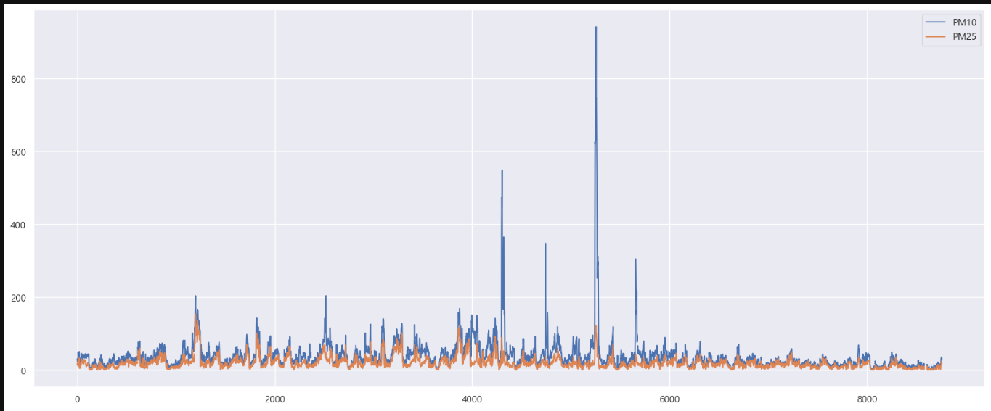
데이터 분석
1
2
2
1 : 봄 (4~6월) 에 미세먼지 多
2 : 여름 보다 겨울에 미세먼지 多

Slide 3
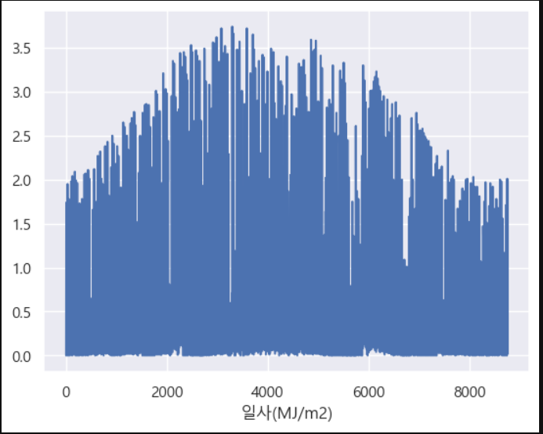
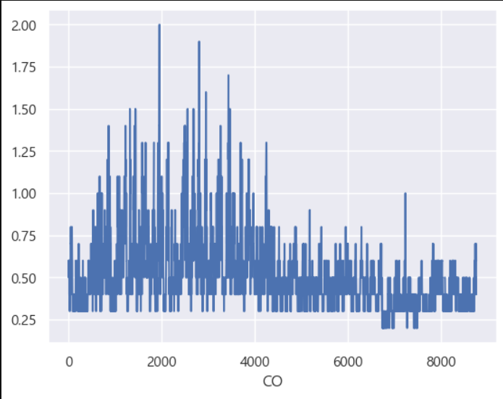
데이터 분석

Slide 4
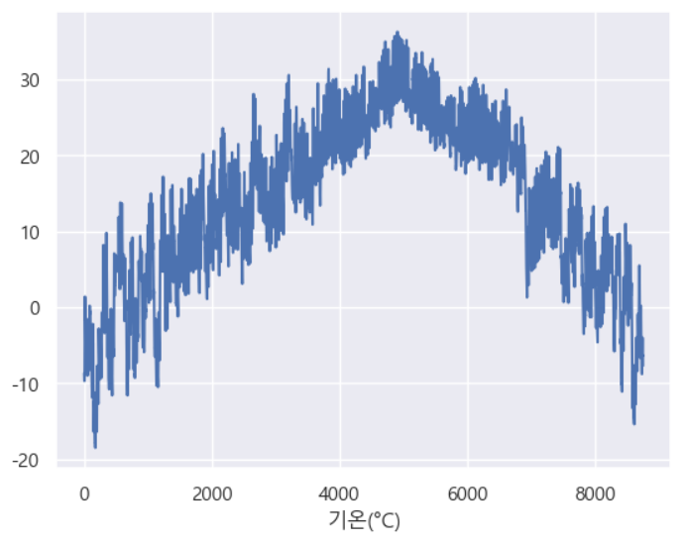
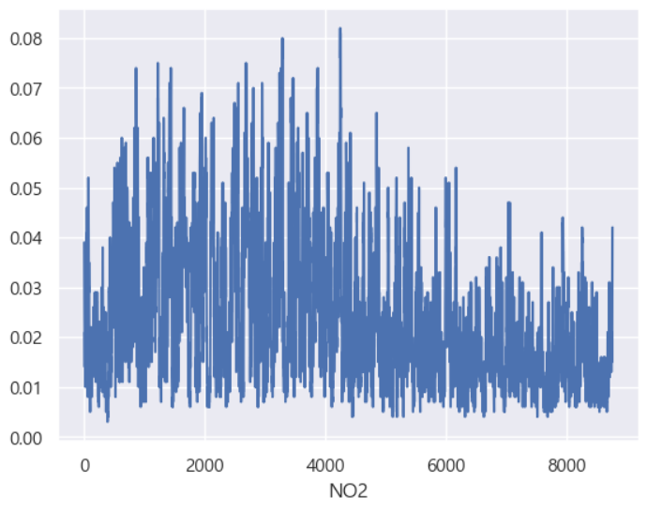
데이터 분석

Slide 5
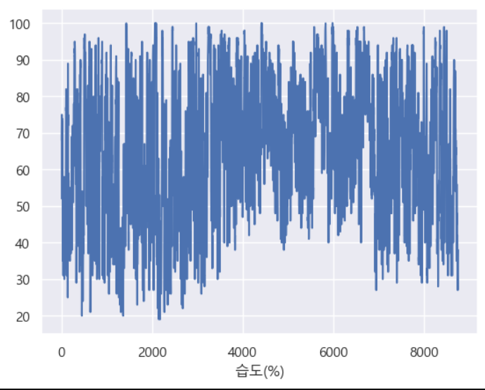
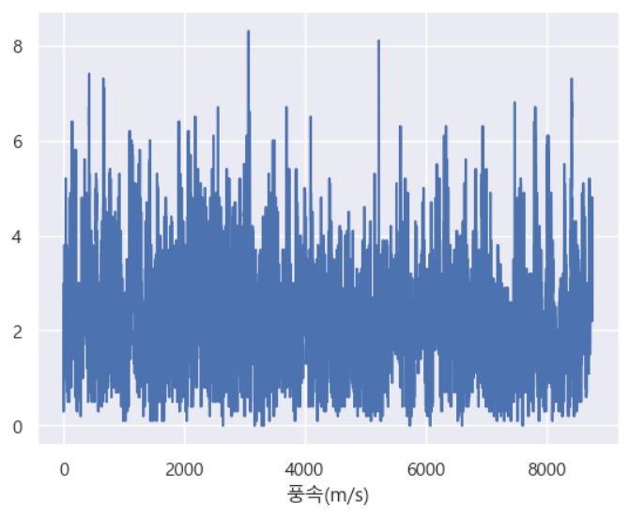
데이터 분석
월별로 어떠한 경향을 띄는 변수를 채택

Slide 6
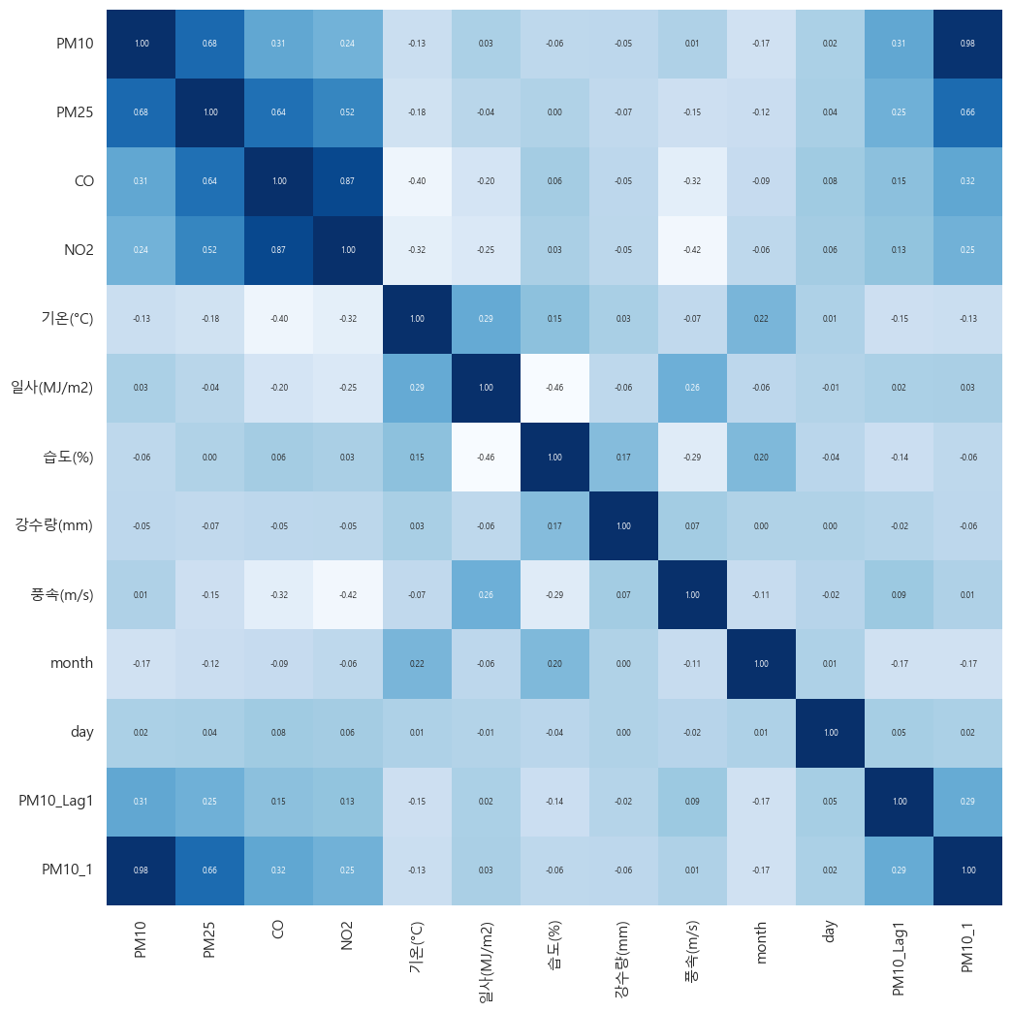
데이터 전처리
y (PM10_1) 과의 상관관계
air 데이터의 [‘측정일시’] 열을 활용하여 [‘time’] 변수를 생성했다.
air_21['time'] = pd.to_datetime(test['측정일시'] - 1, format = '%Y%m%d%H')
우선 미세먼지 데이터(air)는 1시 - 24시로 구성되어 있고 날씨 데이터(weather)는 0시 - 23시로 구성되어 있어 합치려면 날씨 기준이 동일해야 하는데 이를 미리 고려하지 않고 -1을 해 주지 않아 시간을 꽤나 허비했다.
또한, 합치려면 날짜 포맷이 문자열까지 아예 동일해야만 하는 조건인 줄 알았으나 그렇진 않았고 dtype이 datetime이고 날짜 포맷 형식만 동일하다면 문제없이 merge가 되는 것을 알게되었다.
데이터 타입 변경에는 pandas library의 to_datetime method를 활용하였다.

Slide 7
데이터 전처리
2. [‘time’] 변수를 기준으로 합치기
# ['time']을 기준으로 inner merge
df_21 = pd.merge(air_21, weather_21, how='inner', on='time')
df_22 = pd.merge(air_22, weather_22, how='inner', on='time')
pandas library의 merge 함수를 이용하여 df_21과 df_22를 inner merge 해 주었다.
how와 on이 없더라도 merge 함수의 default 값은 inner라 how와 on option을 따로 기재해 주지 않더라도 알아서 해 주는 걸 알게 되었다.
3. 사용하지 않을 변수 제거
df_21 = df_21.loc[:, ['PM10', 'PM25', 'time', 'CO', 'NO2', '기온(°C)','일사(MJ/m2)', '습도(%)', '강수량(mm)', '풍속(m/s)']]
df_22 = df_22.loc[:, ['PM10', 'PM25', 'time', 'CO', 'NO2', '기온(°C)','일사(MJ/m2)', '습도(%)', '강수량(mm)', '풍속(m/s)']]
머신러닝에 사용하지 않을 변수들을 제거해 주고, df_21, df_22에 사용할 변수들만 넣었다.
단변량 분석으로 나온 결과값을 기반으로 ['PM10', 'PM25', 'time', 'CO', 'NO2', '기온(°C)','일사(MJ/m2)', '습도(%)', '강수량(mm)', '풍속(m/s)']만 변수로 사용할 것이다.
제거해야 할 변수들이 너무 많아 원하는 변수만 loc 조건문을 활용하여 뽑아주었다.

Slide 8
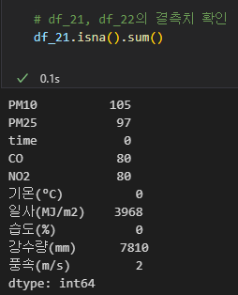
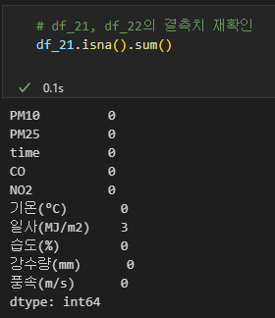
데이터 전처리
3. 사용하지 않을 변수 제거
# time 변수를 index로 세팅
df_21_test = df_21.set_index('time')
df_22_test = df_22.set_index('time')
df_21_test.head(2)
그리고 [‘time’]이 시간대 별로 추출하여 1시간 간격으로 있기
때문에 중복값이 없어 index로 설정해 주었다.
4. 변수들의 결측치 처리
df_21과 df_22의 결측치를 확인한 결과, 오른쪽 사진과 같은 결과가 나왔다.
이를 해결하기 위해 결측치가 가장 많은 강수량(mm)의 NaN 포함 행은 다 drop하고,(한국은 비가 오지 않는 날이 더 많기 때문에 과감히)
이후 남은 데이터는 선형보간법을 활용해 결측치를 처리해 준 뒤
최종적으로 남아 있던 일사(MJ/m2)의 NaN값을 처리하기 위해
뒤의 값(fillna method=’bfill’)으로 채워 주었다.

Slide 9


데이터 전처리
4.결측치 제거
columns=CO,NO2,기온(°C),일사(MJ/m2),습도(%),강수량(mm)풍속(m/s)
결측지 제거 를 위해 선형보간법을 이용함.
하지만 이 후에도 결측치 존재로 인해 fillna()를 이용하여 method=’bfill’ 로 주어 미래의 값으로 넣어줌.

Slide 10
머신러닝 모델링1
1차 모델링 결과
 | LinearRegression | RandomForest Regression | Gradient Boosting
R2 Score | 0.9336 | 0.9255 | 0.9059
MSE (Mean Squared Error) | 36.7 | 41.2 | 52.0

Slide 11
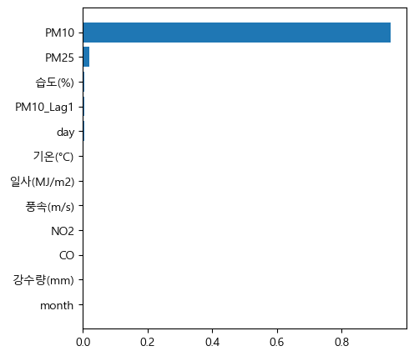
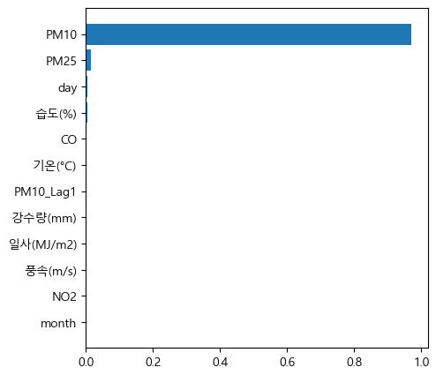
머신러닝 모델링1
[자료 1] RandomForest
Feature Importance
[자료 2] Gradient Boosting
Feature Importance

Slide 12
데이터 모델링2
y (PM10_1) 과의 높은 상관관계:
PM10 변수(0.98)
너무 높은 상관관계 변수를 제거한 후 성능 비교 해보는 것은 어떨까?

Slide 13
머신러닝 모델링1
2차 모델링 결과
 | LinearRegression | RandomForest Regression | Gradient Boosting
R2 Score | 0.278 | 0.426 | 0.11
MSE (Mean Squared Error) | 399 | 789 | 491
cv_score | -0.2855 | - 2.709 | -0.170

Slide 14
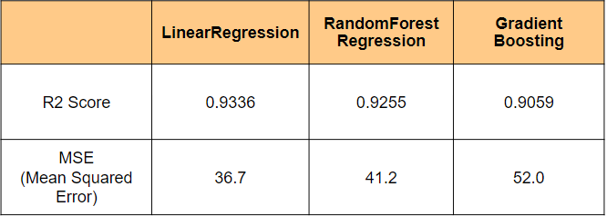
결론
시계열 데이터를 고려한 전처리를 진행하여 수치가 아래와 같이 나왔다.
머신러닝 모델링은 RandomForest Regression, LinearRegression, Gradient Boosting 순으로 컸으므로 어떤 모델링 방법이 항상 옳다는 것은 아니지만,
이 도메인의 데이터는 Gradient Boosting 모델을 사용하는 것이 가장 효율적인 것으로 판단된다. (cv_score가 모두 음수가 나와 결코 좋은 모델이라 할 수는 없지만 시도했다는 것에 의의를 둔다.)
ML 성능 향상을 위한 방법으론 범주형 데이터에 대한 One Hot Encoding 진행과 다양한 전처리 방법 시도(NaN값을 drop 처리하는 것보다 평균값이나 최빈값으로 채워보기)해 보면 좋을 것 같다.

